Slide 1

Co-working game lab
Gemaakt door: David, Melih, Kai en Robbe
Notes:
Vandaag presenteren we jullie de website waar we de laatste 7 weken aan hebben gewerkt. We hebben gekozen voor de naam Game Lab, we hebben deze naam gekozen omdat we vonden dat dit goed past bij ons concept. En nu geven we jullie wat meer uitleg hoe alles te werk is gegaan.

Slide 2
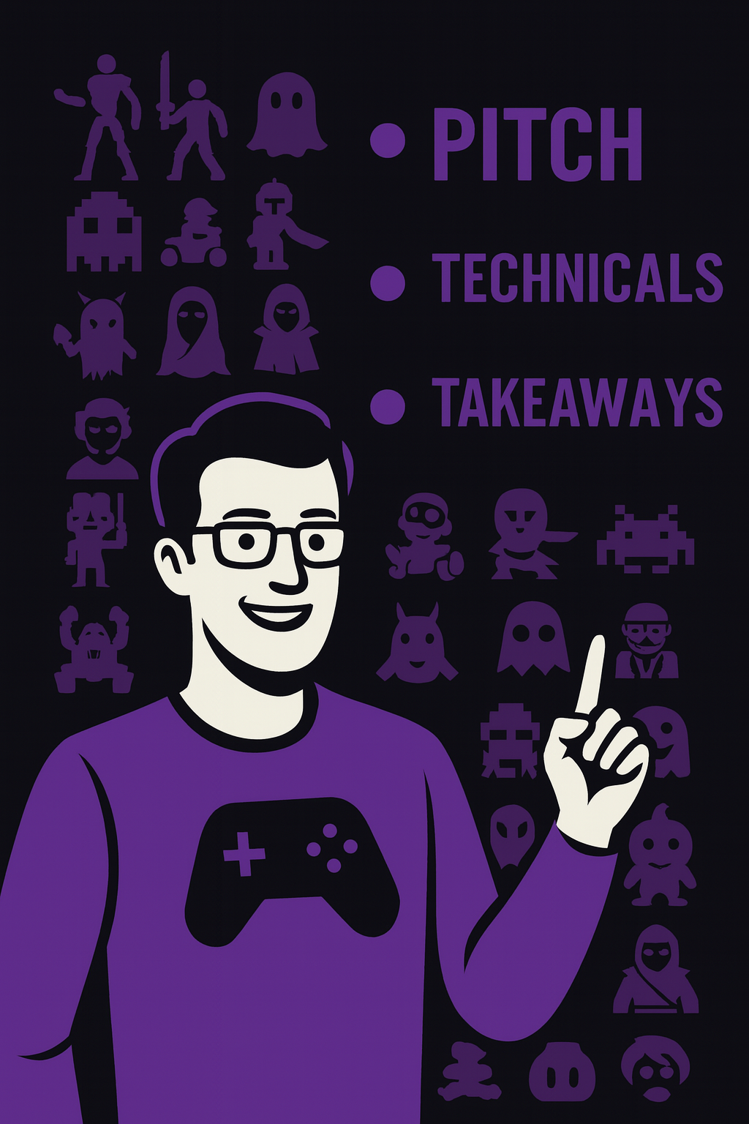
Inhoud
Doel
Demo
Problemen / oplossingen
Onze ervaring
Notes:
We hebben onze presentatie opgedeeld in 3 onderdelen, als eerste een sales pitch, wat ons doel is en waarom we de website hebben gemaakt, vervolgens zullen we een korte demo tonen van hoe onze website werkt, en dan gaan we het ook nog hebben over onze technicals en de takeaways, dus de problemen die we zijn tegengekomen en hoe we deze hebben opgelost, en wat wij aanraden en/of anders zouden doen mochten dit opnieuw kunnen doen.

Slide 3

Doel van de website
Mensen met keuzestress
Twijfelen tussen games
Overdonderd zijn door het grote aantal
Notes:
Mensen hebben vaak keuzestress, twijfelen tussen games of zijn overdonderd door het grote aantal en keuze, daarom willen wij dit probleem oplossen en is ons doel om je toch te helpen met kiezen en een game aan te bieden die bij je past.

Slide 4

De Functie
Trending
Genres
Vragenlijst
Notes:
De functie van onze website is wat vergelijkbaar met bv een steam, maar wij geven net iets meer mogelijkheden als je geen idee hebt wat te spelen. Dit misten we wat bij die platformen. Op de homepagina vind je de trending games en de all time favorieten waar je op een leuke manier kan doorscrollen. Ook hebben we verschillende genres geïmplementeerd, dit zijn de populairste en vind je normaal wel iets wat jou ligt. Het laatste onderscheiden ons van de andere sites door gebruik te maken van een vragenlijst die mensen moeten invullen over hun interesses en dan kunnen we een game aanbevelen die bij hun past en waar ze echt iets aan hebben.

Slide 5

Waarom
Gemeenschappelijk probleem
Onafhankelijk
Volledig gratis
Notes:
Waarom we dit concept hebben bedacht is omdat we een gemeenschappelijk probleem vonden bij het brainstormen waar we zelf vaak moeite hebben met de juiste game te kiezen. En we vinden het ook belangrijk om niet afhankelijk te zijn van welk platform dat je een game op zoekt, bijvoorbeeld games die je wel kan vinden op Epic Games maar niet op Steam, enzovoort. En games aan te bieden die volledig gratis zijn, zodat als de game je toch niet aanstaat je geen geld hebt verspilt.

Slide 6

Demo
GameLab
Analytics
Notes:
**Toon zeker wat er gebeurt als je op een game klikt**

Slide 7
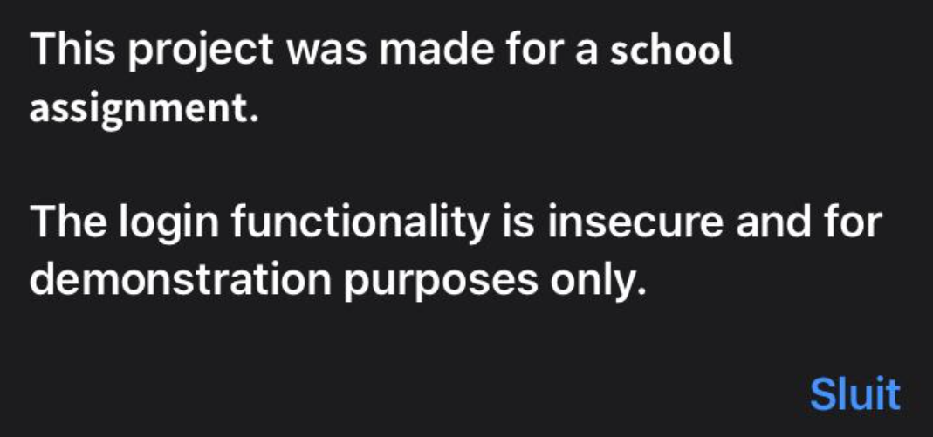

Technicals
Verschillende pagina’s bekijken
Problemen en oplossingen
Cookies schoolproject
API
Notes:
We gaan nu wat meer uitleg geven over de technische kant van ons project. Ook over de problemen die we hadden en hoe we die opgelost hebben. Hier zie je een foto van de cookies die we hebben toegepast om te vermelden dat dit gaat over een schoolproject. De API die we hebben gebruikt is IGDB /* vertel meer */

Slide 8
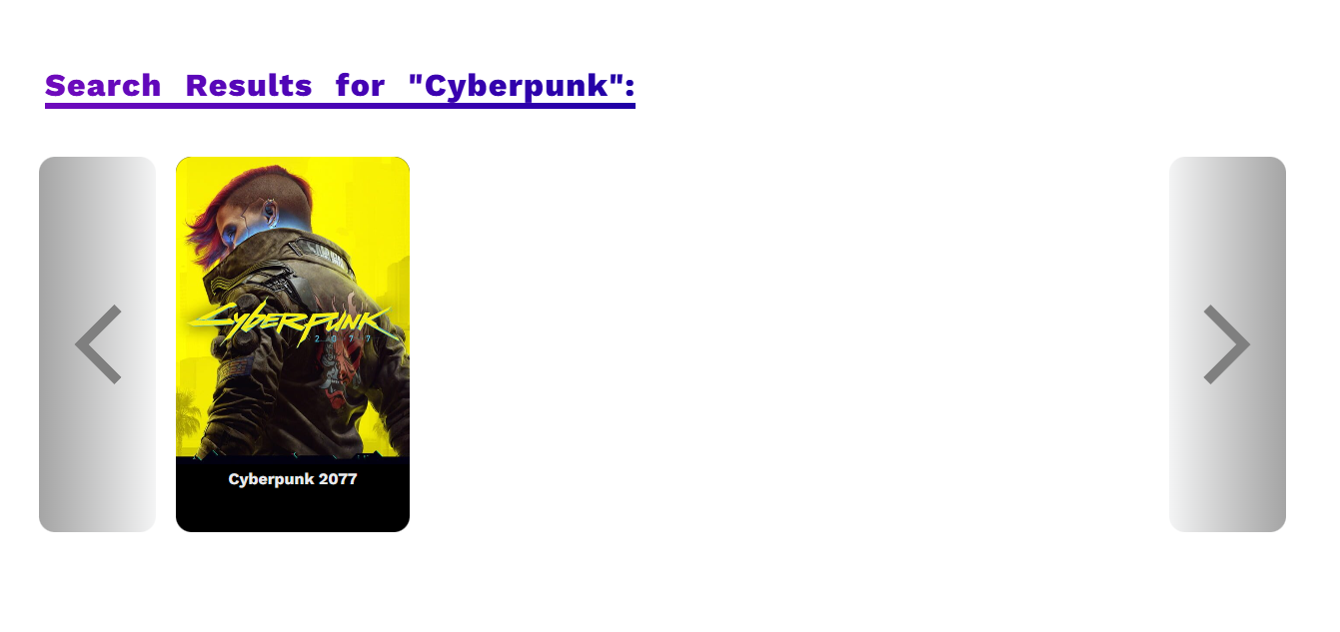
Gebruiker icoontjes
Zoekfunctie
Notes:
Met de zoekfunctie kan je zoeken naar specifieke games. **hoe je het effect hebt gemaakt, hoe je die zoekfunctie hebt gemaakt**

Slide 9
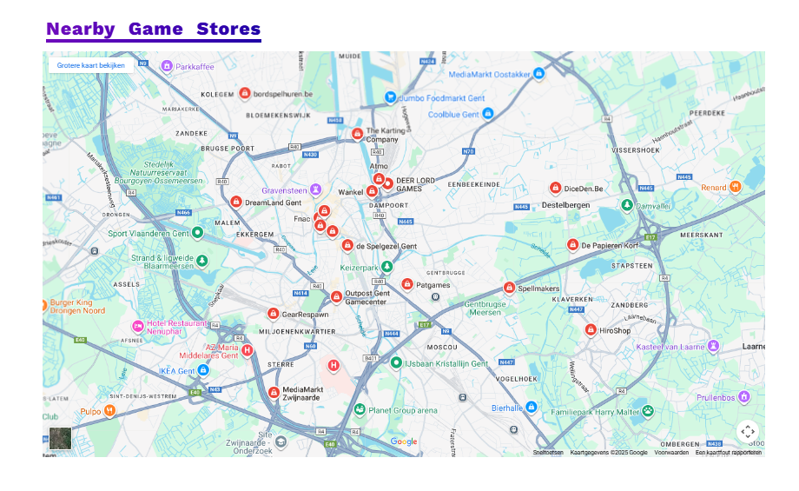

Gebruiker icoontjes
Map
Notes:
Met het map icoontje wordt je gestuurd naar een pagina met een Google Maps kaart waarop je de dichtsbijzijnde game stores kan vinden **hoe heb je de kaart erin gezet**

Slide 10
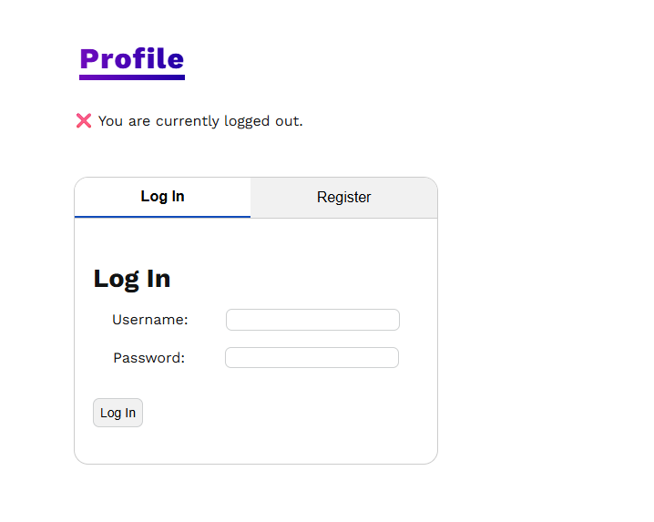
Gebruiker icoontjes
Inlog mogelijkheid
Notes:
Als je op het login icoontje klikt wordt je gestuurd naar een login pagina /* zeg er bij dat het nog niet veilig is */

Slide 11
Navigatie
Home
Genres
Gamepicker
Icoontjes adhv SVG
Notes:
Onze navigatiebalk bestaat over verschillende links, de Homepagina waarop je onze Populaire en Trending games kan zien, de Genres pagina waarbij je specifieker kan zoeken tussen genres die bij je passen, of de gamepicker pagina waar wij je enkele vragen stellen en dan kiezen wij een game voor jou. Links staat ons logo die ook functioneert als een home-knop en rechts zie je enkele icoontjes.

Slide 12
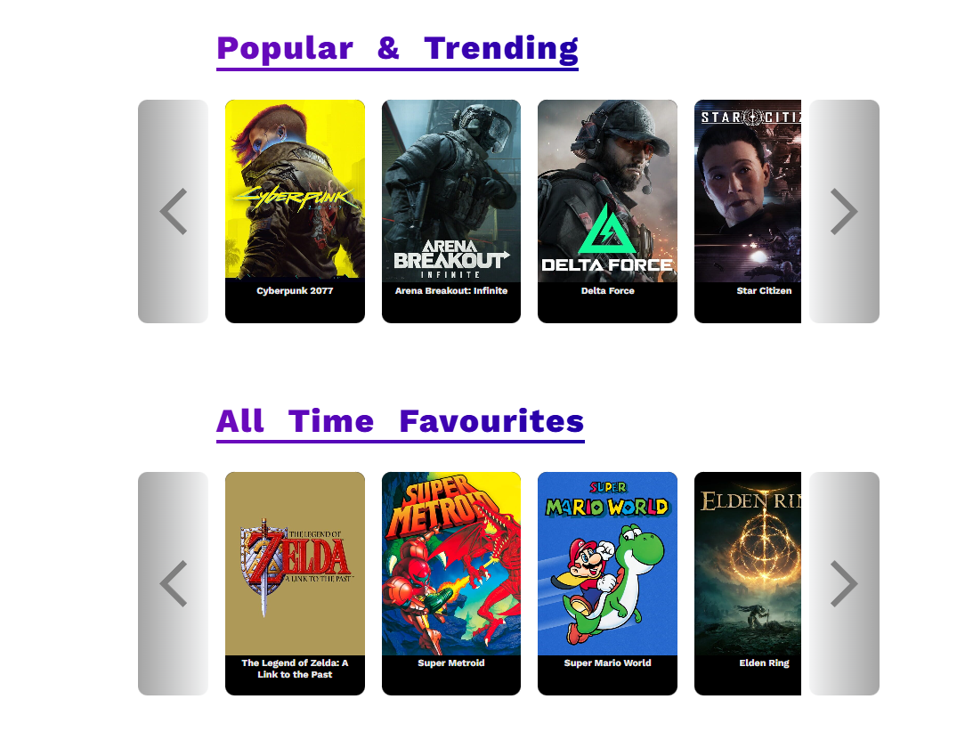
Home
Popular & Trending
All Time Favourites
Cards
Schuifbalk
Notes:
De inhoud van de homepagina bestaat uit de popular & trending games en de all-time-favourites, dit hebben we voor elkaar gekregen met Cards en de Schuifbalk.

Slide 13
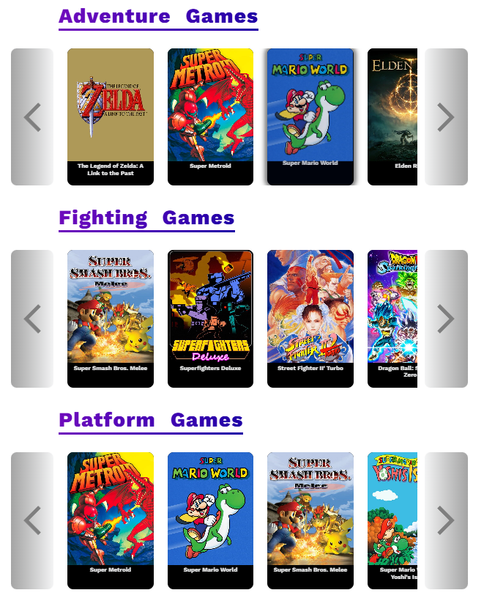
Genres
Gecategoriseerd per genre
Cards & Schuifbalk
Notes:
Op de genres pagina kan je kiezen tussen verschillende genres die je aanstaan, dit hebben we nog eens gedaan met de cards en schuifbalk

Slide 14
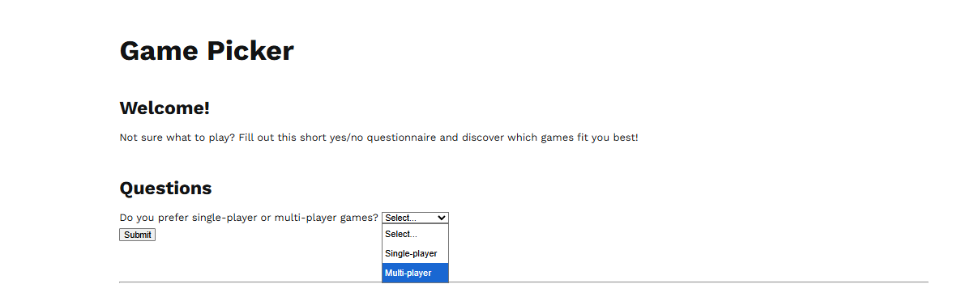
Gamepicker + vragen
Met vragenlijst
Notes:
Door middel van een vragenlijst wordt de beste game voor jou gekozen, **hoe zit dit in elkaar**

Slide 15

Takeaways
Tips
Opnieuw gebruiken
Goede bronnen
Notes:
Bij de takeaways richten we ons wat meer op eventuele tips en tricks voor volgende keer, wat we opnieuw zouden gebruiken zoals gitlab en waarom we dat weer gebruiken en bronnen die ons geholpen hebben om tot dit eindresultaat te komen

Slide 16

Opnieuw gebruiken
Via GitLab werken
Logboek goed bijhouden
Communicatie is key
Niet overdrijven van werk
Notes:
Als we dit project opnieuw zouden moeten doen zouden we opnieuw gebruik maken van GitLab, dit was heel handig om elkaars werk en progressie te volgen en met elkaar te delen. We vonden het ook belangrijk om ons logboek goed bij te houden, omdat iedereen zo goed wist wat hij tegen de volgende sessie kon afwerken, en zo konden we ook makkelijk bijhouden wat nog afgewerkt moest worden. We zouden elkaar na de sessies meer op de hoogte houden en af en toe feedback geven. En realistisch blijven met de tijd dat je krijgt om het project af te werken.

Slide 17

Goede bronnen
Medestudenten
Youtube
Google
Ai
Notes:
Er was een duidelijke kloof tussen ons op gebied van kennis over het maken van een website waardoor de belangrijkste bron onze teamgenoten waren. Als dit niet lukte konden we ook youtube filmjes of online sites raadplegen zoals developer.mozilla.org. Als laatste hulpmiddel konden we ook altijd uitleg vragen aan ai.

Slide 18

communicatie
Welke tools
Positieve punten
Notes:
De documenten werden via Gitlab gedeeld waardoor iedereen steeds de nieuwste versie kreeg en daarop kon doorwerken. De rollen werden goed verdeeld waardoor iedereen steeds kon werken aan de taak/taken die ze kregen en werd er ook niets dubbel gemaakt. We hadden misschien af en toe wat meer moeten bellen maar dit was lastig door schoolwerk en andere verplichtingen. Dit werd wel rechtgezet door de communicatie via bericht of tijdens de lessen.

Slide 19

Bedankt voor jullie aandacht
Probeer zeker onze site eens uit
Feedback is altijd welkom
Zijn er nog vragen?
Notes:
Hartelijk bedankt voor de aandacht en hopelijk hebben jullie er wat van genoten, probeer de site zeker eens uit en jullie feedback wordt ook op prijs gesteld. Als jullie vragen hebben stel die dan maar gerust en we proberen zo goed mogelijk hierop te antwoorden.

